Slide 1
Network separation and IPsec CA certificates-based security management for 4G networks
Kowtarapu, C., et al. (2009). Bell Labs Technical Journal 13(4): 245-255.

Slide 2
Outline
Introduction
Setting Up The IPsec
Setting Up The Network Separation
Conclusion

Slide 3
Introduction

Slide 4
Why Do This ?
延續 3G Network 所面臨的 challenges :
Confidentiality
Authentication
Network Separation
Network Planning
新增使用 CA Certificate 來強化驗證，滿足 4G Network Security 的需求

Slide 5
Propose
作者在本篇論文中達到在 4G Network 建立起 IPsec ，以及實現 Network Separation，下列是本次建立的主要功能 :
在各個網路之間建立安全通道 ( Tunnel )
透過設置 CA 證書以及 IPsec 來保護網路安全 protocol 通道
中央管理中心 (管理所有安全功能相關服務)
透過 Network Separation 實現虛擬區域網路 (VLAN)，來實現更好的安全性

Slide 6
2. Setting Up The IPsec

Slide 7
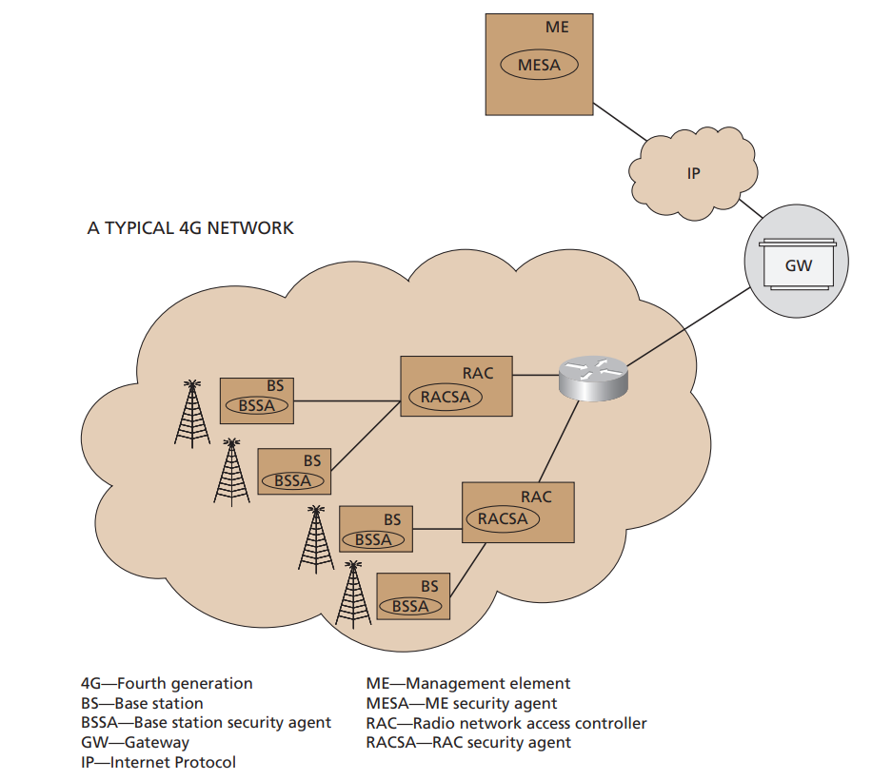
Setting Up The Security Agent
分別在 ME、RAC、BS 上安裝 SA (Security Agent)，以 ME 為主要管理中心，對底下的 BS、RAC 等設備進行控制。

Slide 8
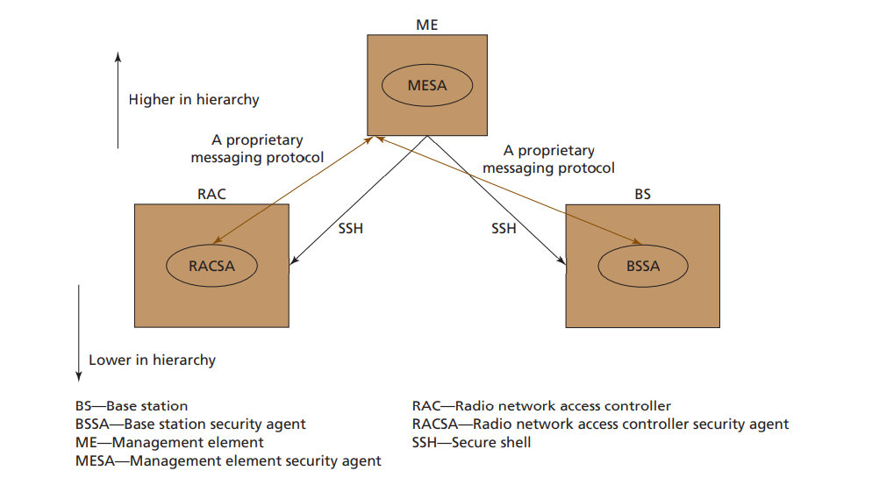
Setting Up The Secure Shell
設置 SSH 的功能是為了傳輸 CA 證書，讓正在進行傳輸時可以得到安全保障，設置 SSH 的過程是依照層級分配比，層級較高者進行單向 SSH 傳輸，如下圖所示 :

Slide 9
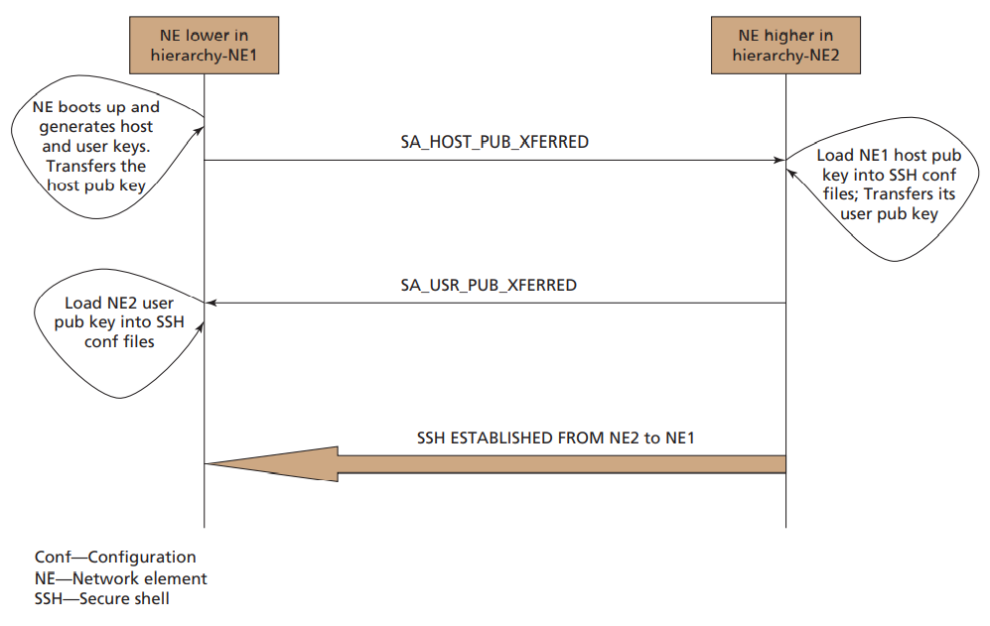
Setting Up The Secure Shell (Cont.)
下圖示例圖是以 NE1 和 NE2 之間使用 SSH 建立連線示例圖 :
NE 1 層級較低
NE 2 層級較高

Slide 10
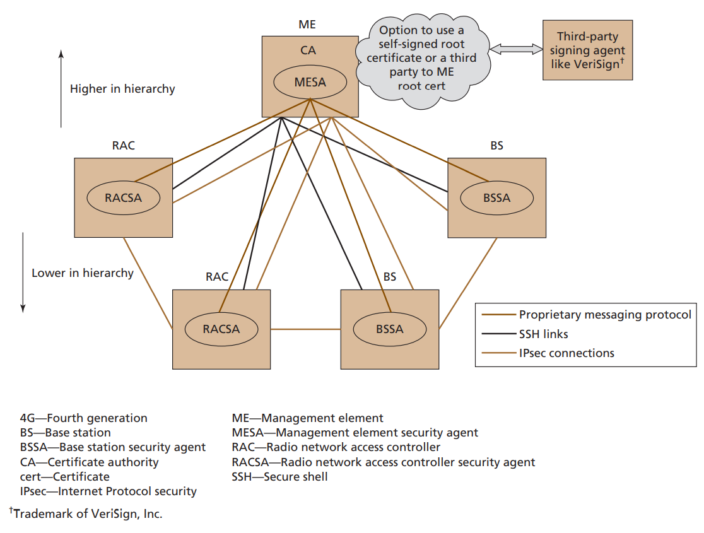
Setting Up IPsec In The 4G Network
在每個設備之間建立起 IPsec 連線、CA 憑證的應用
在每個 NE 上都會有 X.509 憑證 ( 這是 CA 產生對 NE 身分驗證的憑證 )
CA 可以使用 self-sign 或由第三方 CA 廠商 sign

Slide 11
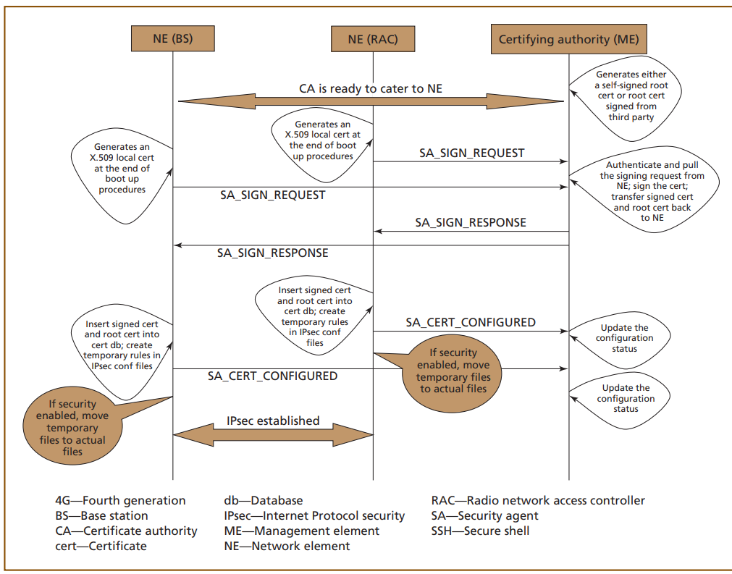
How IPsec Is Set Up In The 4G Network
IPsec 在 4G Network 建立連線的範例圖 :

Slide 12
So we have SSH, why I need IPsec
SSH :
Application layer
對 Data 進行加密保護，帶有傳輸功能
只能針對特定的 traffic (EX : TCP)
IPsec :
Network layer
對 Data 進行加密保護，不具有傳輸功能
可對任何的 traffic (EX : UDP)

Slide 13
3. Setting Up The Network Separation

Slide 14
Network Separation In 4G Network
此章是講述作者試圖將每個網路進行分離式隔離，目的是為了 :
根據需要必須隔離連線的路徑
將操作、維護等等限制在特定的 Network 區域，限制他們進入一些不必要的區域
減緩 Ping flood、MITI (Man-In-The-Middle) 攻擊
Network Separation 可以通過以下實行 :
Configure VLAN
Close forwarding capability
某些特定的 port 連接各個網路

Slide 15
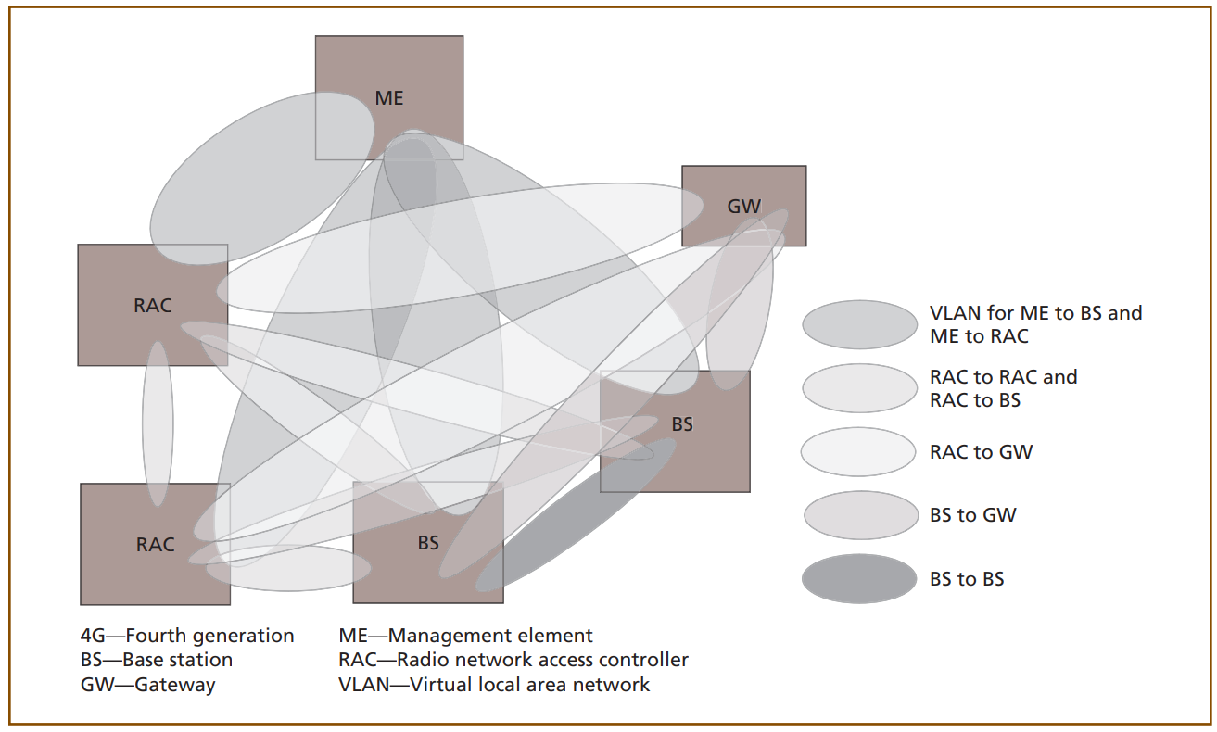
Network Separation In 4G Network

Slide 16
Improvement suggestions
在這篇 Paper 當中並未提到有關於接入 BS 之前的 NE，也就是對 User 進行 Network Separation，在此提出一些改善的建議。
Intertnet
User
Vlan 10
Vlan 20
Manager
BS
RAC
Router
GW
Guest
Intranet
Vlan 30

Slide 17
Conclusion
We learn :
如何在 4G Network 建立 IPsec 以及 CA 的應用
有效的去規劃 Network Separation
Q & A

Slide 18
Network Separation In 4G Network
ME
GW
Vlan for ME to RAC
and ME to BS
RAC
RAC to RAC
RAC to BS
BS
RAC to GW
RAC
BS
BS to GW
BS to BS

